Slide 1

실습 #11_1
Gi Sook Jung, Ph.D
School of Computer Science and Engineering
College of IT Engineering, KNU

Slide 2
Practice #11_1
Graphic3D_1

Slide 3
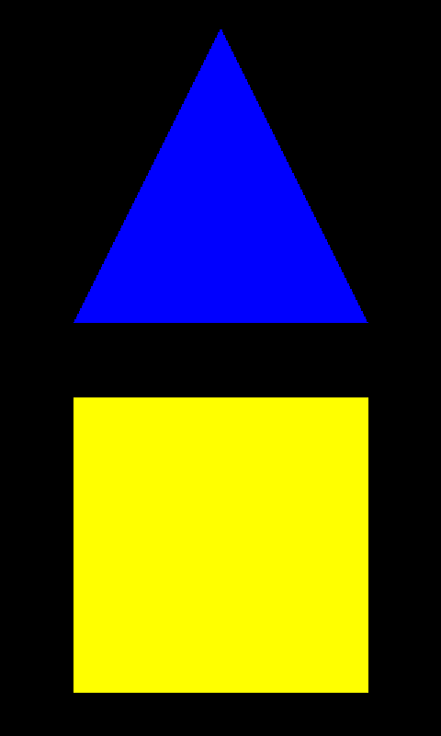
Practice #11_1
아래와 같이 삼각형과 사각형을 함께 출력해 봅시다.

Slide 4
Practice #11_2
Graphic3D_2

Slide 5
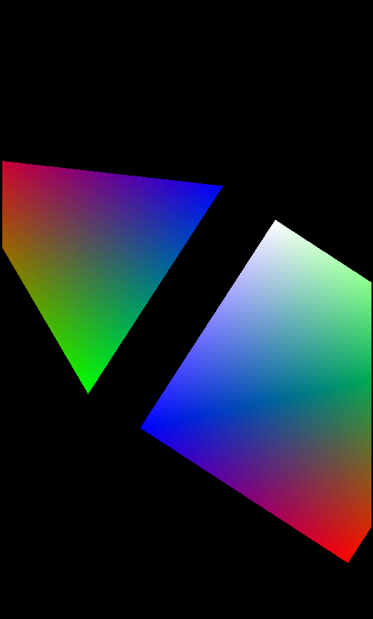
Practice #11_2
아래와 같이 삼각형과 사각형을 함께 회전시켜 봅시다.

Slide 6
Practice #11_3
Graphic3D_3

Slide 7
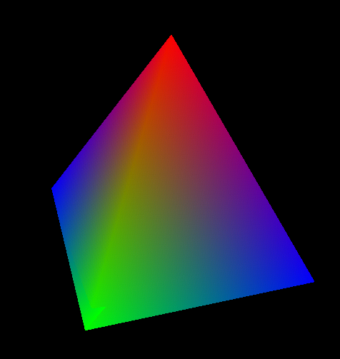
Practice #11_3
아래와 같이 피라미드를 만들어 봅시다.
  Pyramid.java
private static float vertices[] = {
0.0f, 1.0f, 0.0f, //Top (0)
-1.0f, -1.0f, 1.0f, //Front Left (1)
1.0f, -1.0f, 1.0f, //Front Right (2)
1.0f, -1.0f, -1.0f, //Back Right (3)
-1.0f, -1.0f, -1.0f //Back Left (4)
};

Slide 8
실습 후 주의사항
실습을 완료하고 Bitbucket에 Push
Bitbucket에 Push 완료하면
반드시 자리에서 프로젝트 파일 및 캡쳐화면 삭제
에뮬레이터 내의 애플리케이션도 삭제
파일이 남아 있을 경우 감점

Slide 9
제출
제출형식
  주어진 문제의 기능을 보여주는 화면을 캡쳐한 보고서 작성
  소스파일과 보고서를 Bitbucket에 제출
주의
  마감 : 다음 수업 전날 자정(만점)
  이후 제출은 채점대상에서 제외함

Slide 10


